Slide 1
Вокально-хоровая работа в детском саду
Музыкальный руководитель
Скоморохова М.С.

Slide 2
Цель - формирование детского голосового аппарата, песенных и исполнительских навыков детей, совершенствование певческого голоса и вокально-слуховой координации дошкольников.
Задачи:
1. Воспитывать интерес и любовь к пению.
2. Формировать вокально-хоровые навыки (певческая дикция, дыхание, правильное звукообразование, чистота интонации, слаженность исполнения).
3. Развивать способность к эмоциональному выразительному исполнению песен.
4. Расширять певческий опыт и вокальный репертуар.
5. Закреплять умение петь самостоятельно, индивидуально и коллективно, с музыкальным сопровождением и без него.
6. Развивать музыкальную память.
7. Поддерживать самостоятельное исполнение освоенной песни в повседневной жизни в детском саду, в семье.
8. Охранять, беречь голос детей.

Slide 3
Основные певческие навыки в процессе творческой деятельности и обучения.
В детском саду детей обучают простейшим певческим навыкам:
· правильному дыханию;
· хорошей дикции;
· чистоте интонации;
· ансамблю – стройному, согласованному пению;
· эмоционально – выразительному исполнению.
Вокальные навыки –
взаимодействие звукообразования, дыхания и дикции.
Хоровые навыки –
это взаимодействие ансамбля и строя.

Slide 4
Обучение вокально–хоровым навыкам
Певческая установка
Звукообразование
Дикция
Дыхание
Ансамбль

Slide 5
Образовательные – овладение вокально-певческими навыками: чистого интонирования, певческой дикции, артикуляции и дыхания;
-знание основ певческой гигиены и самоконтроля голосового аппарата
Развивающие – развитие музыкальной памяти, внимания, воображения, мышления.
- развитие голосового аппарата;
- развитие артистических качеств.
Воспитательные - воспитание коллектива единомышленников использующих свои индивидуальные творческие возможности для достижения гармоничного звучания в процессе исполнения;
- воспитание эстетического вкуса, исполнительской и слушательской культуры.

Slide 6
Практика использования. Основные направления работы:
Дыхательные упражнения под музыку;
Вокально – артикуляционные упражнения и пальчиковые игры;
Музыкальные игры и упражнения на развитие звуковысотного и ритмического слуха;
Музыкально – дидактические игры и упражнения на развитие ладового чувства;
Темповые и динамические игры;
Вокально – двигательная гимнастика и игры с пением.

Slide 7
Техника певческого дыхания
Короткий бесшумный вдох, не поднимая плеч;
Опора дыхания – пауза или активное торможение выдоха;
Спокойное постепенное (без толчков) распределение дыхания при пении.

Slide 8
Дыхательная гимнастика Т.А.Стрельниковой

Slide 9
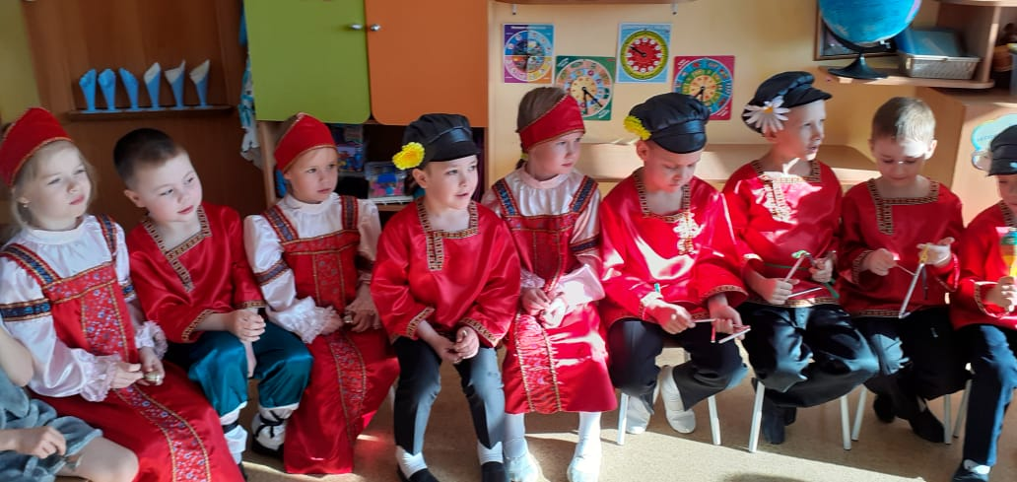
Речевой этап
Артикуляционная гимнастика;
развивающие игры с голосом;
речевые ритмо – интонационные игры и упражнения.

Slide 10
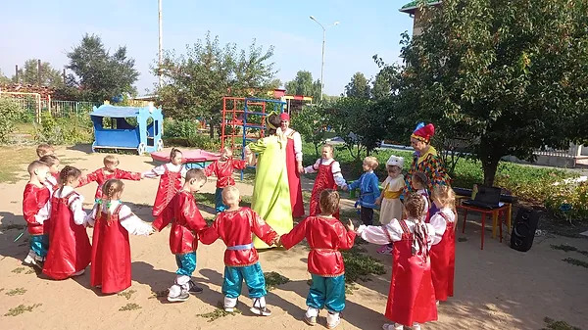
Песенное творчество.

Slide 11
Вокально-хоровая работа в детском саду М. Ю. Картушиной
Используемая литература:

Slide 12
Спасибо за внимание!

